Slide 1
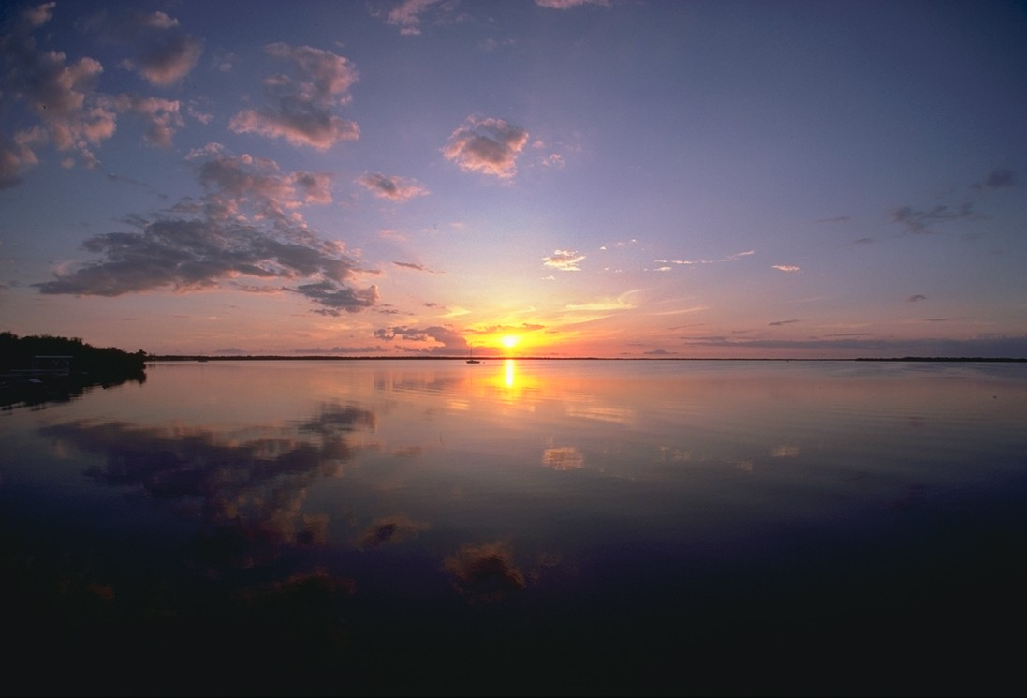

Slide 2
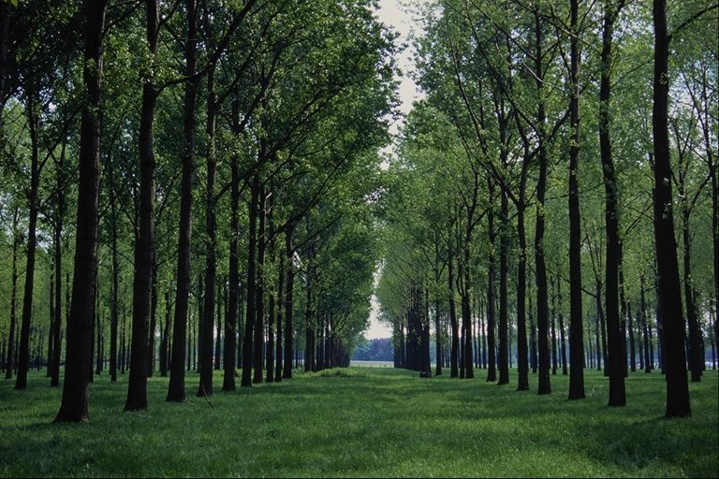

Slide 3
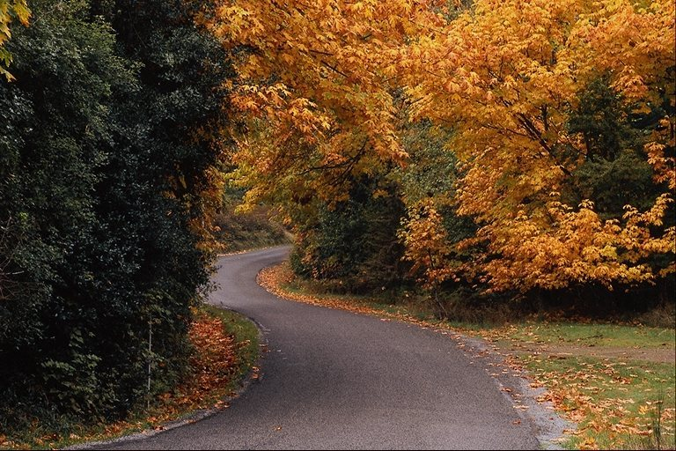

Slide 4
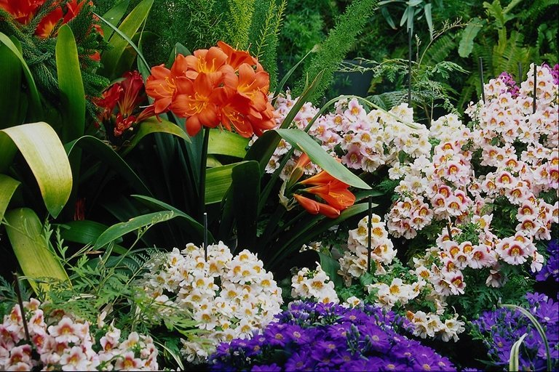

Slide 5
ЛЮДИ,
БЕРЕГИТЕ
ЭТУ
КРАСОТУ!

